Slide 1

TRƯỜNG ĐẠI HỌC SƯ PHẠM KỸ THUẬT TP.HCM
KHOA CÔNG NGHỆ THÔNG TIN
Xây dựng ứng dụng tìm kiếm quán ăn
Trên nền tảng ios
Giảng viên hướng dẫn: Giảng viên phản biện: | TS. Nguyễn Thiên Bảo TS. Nguyễn Thành Sơn
Nhóm thực hiện: | Bùi Đỗ Trung Trực 15110354 Huỳnh Thế Cương 15110172
Tp. Hồ Chí Minh, tháng 7 năm 2019

Slide 2

1
Khảo sát hiện trạng
2
Giới thiệu phần mềm
CÁC NỘI DUNG
3
Cài đặt
4
Demo
5
Kết luận

Slide 3





KHẢO SÁT HIỆN TRẠNG
Tìm kiếm
Gợi ý
Bình luận
Chia sẻ

Slide 4
KHẢO SÁT HIỆN TRẠNG
Phạm vi đề tài
Ứng dung điện thoại tìm kiếm quán ăn then IOS
Ứng dung phát triển hướng tới những khách hàng muốn tìm quán ăn ở gần và ngon, bổ rẻ

Slide 5
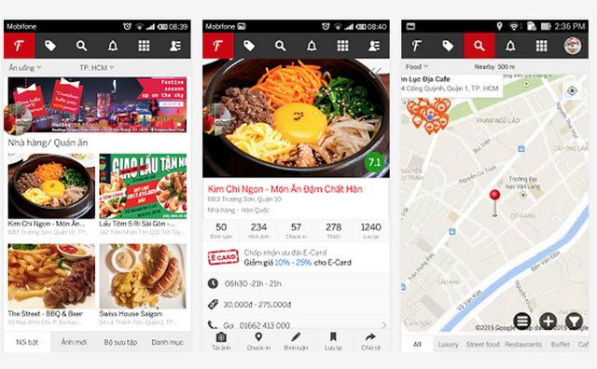
KHẢO SÁT HIỆN TRẠNG
1. Foody

Slide 6
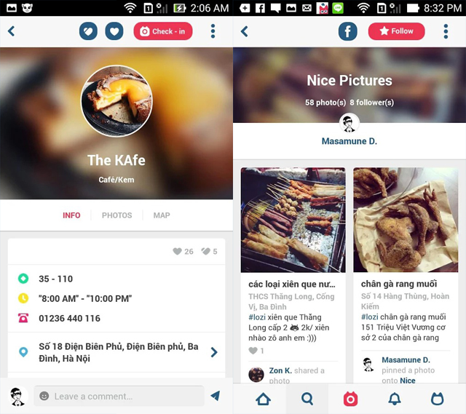
KHẢO SÁT HIỆN TRẠNG
2.Lozi

Slide 7
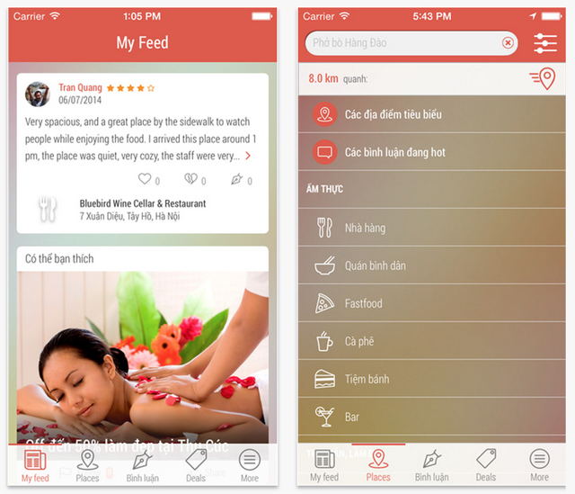
KHẢO SÁT HIỆN TRẠNG
3. ClingMe

Slide 8
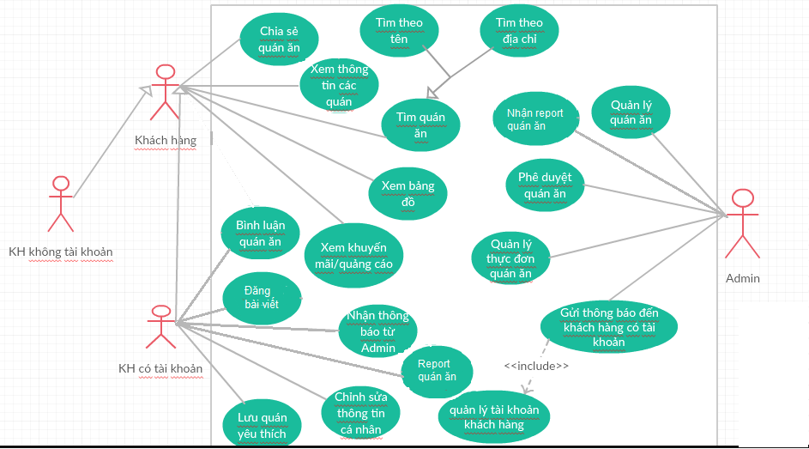
GIỚI THIỆU PHẦN MỀM
USE CASE HỆ THỐNG

Slide 9
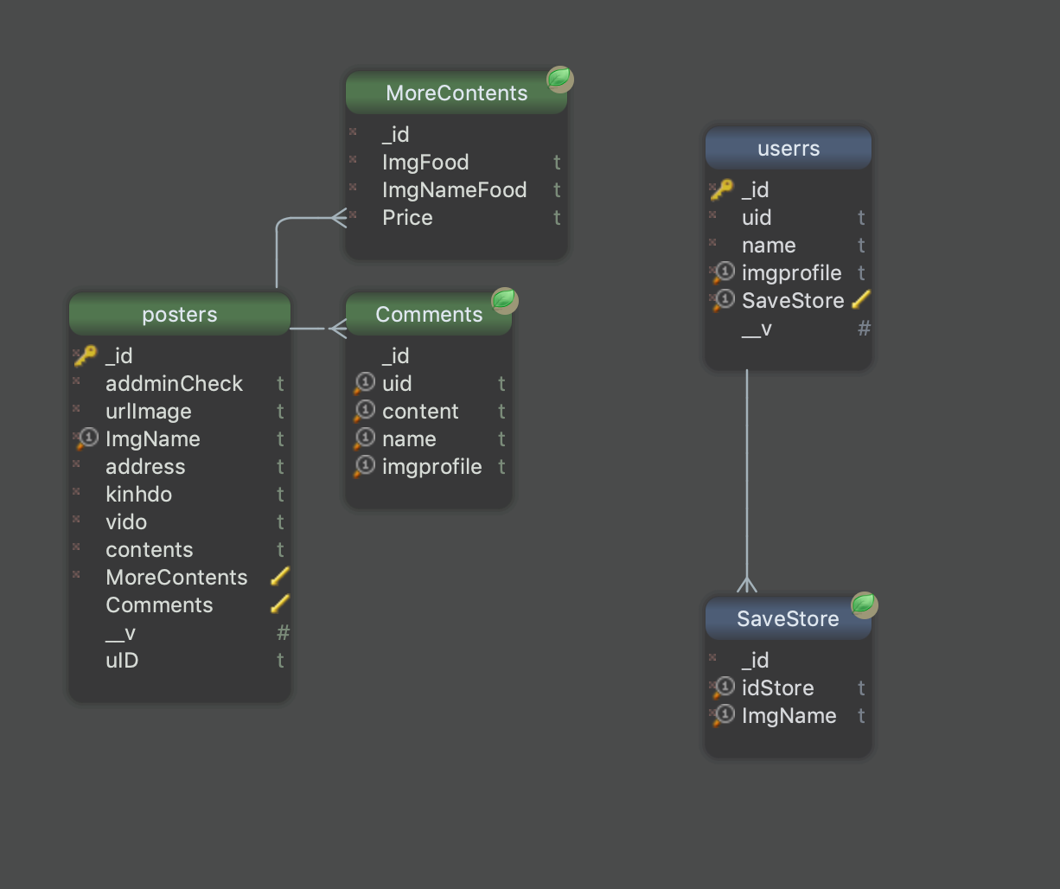
GIỚI THIỆU PHẦN MỀM
BẢNG DỮ LIỆU

Slide 10
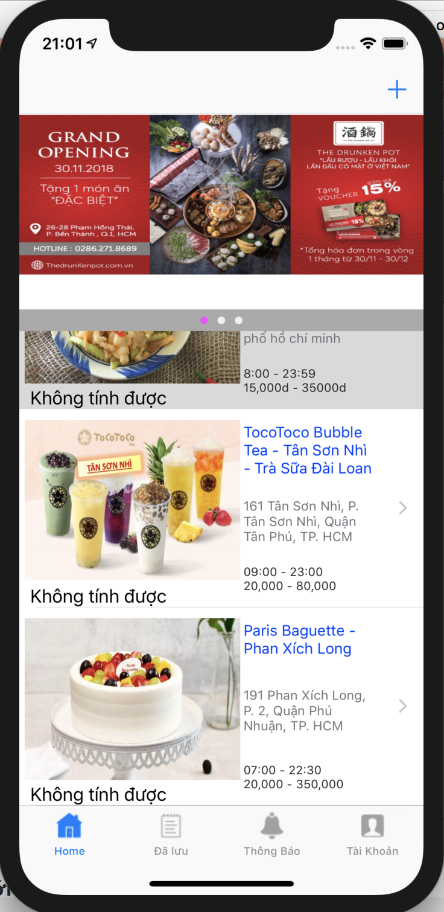
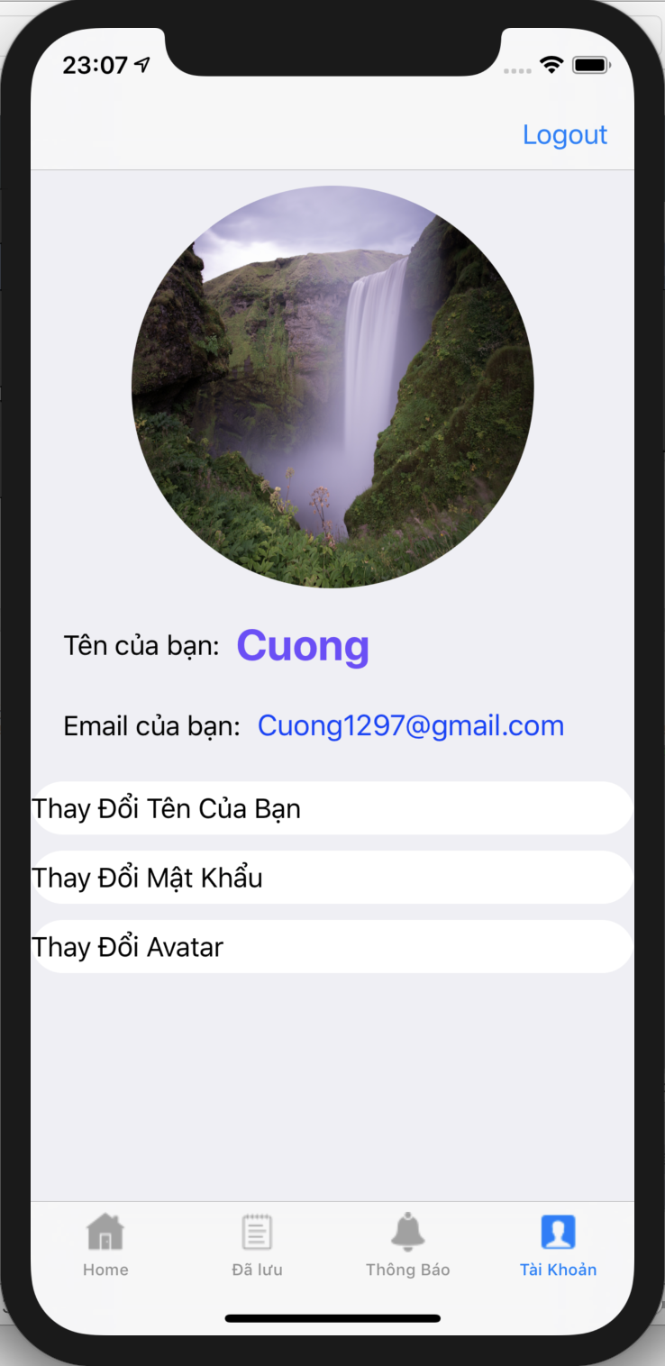
GIỚI THIỆU PHẦN MỀM
THIẾT KẾ GIAO DIỆN

Slide 11




CÀI ĐẶT
Ứng dụng viết bằng Xcode version 10.1 với ngôn ngữ Swift 3
Với cơ sở quản lý cơ sở dữ liệu trên Mongodb version 4.0.4 và Firebase version 8.2
Ngôn ngữ viết tráng web cho admin là Nodejs version 8.12.0

Slide 12
DEMO

Slide 13
KẾT LUẬN
KẾT QUẢ ĐẠT ĐƯỢC
Tạo ra một ứng dụng tìm kiếm và lưu lại cái quán ăn đã được admin thêm vào.
Có kiến thức về cách xử lý database của mongodb và xử lý được Firebase build lên điện thoại thật.
Có kiến thức về server: Tạo được một Virtual Private Server(VPS) và đưa database mongodb lên.
Vững kiến thức về lập trình swift.

Slide 14
KẾT LUẬN
ƯU ĐIỂM
Ứng đụng đễ dàng tương tác với người dùng
NHƯỢC ĐIỂM
Ứng dụng sử dụng vps yếu vì vậy chạy còn chậm.
Thao tác nhanh sẽ bị bugg thoát khỏi ứng dụng.
Chưa kiểm soát triện để lỗi trong ứng dụng.

Slide 15
KẾT LUẬN
HƯỚNG PHÁT TRIỂN
Phát triển đại hàng order online trên ứng dụng.
Phát triển thành mạng xã hội cho người dùng tương tác.

Slide 16

A big
Thank you
for listening
Contact us:

